Slide 1
中国政法大学-请假离校-学生端操作手册

Slide 2
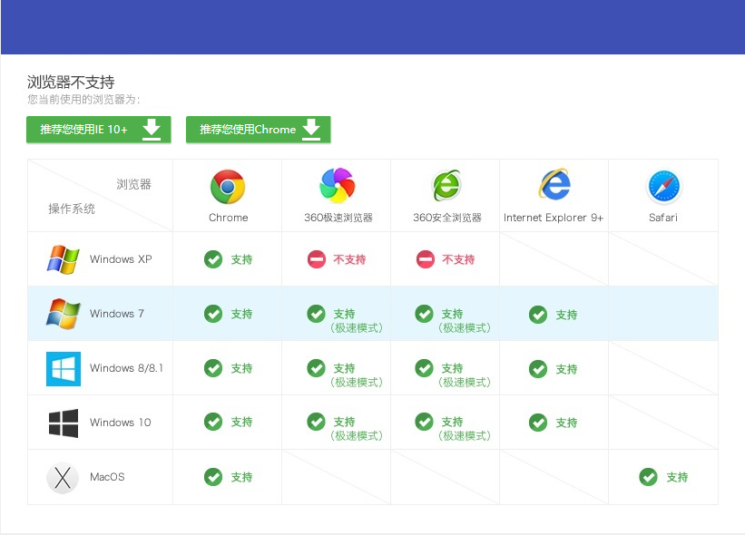
学工系统浏览器兼容

Slide 3
智慧法大如何访问
(1)通过校园官网，【1】位置进入到智慧法大登录页面
1

Slide 4
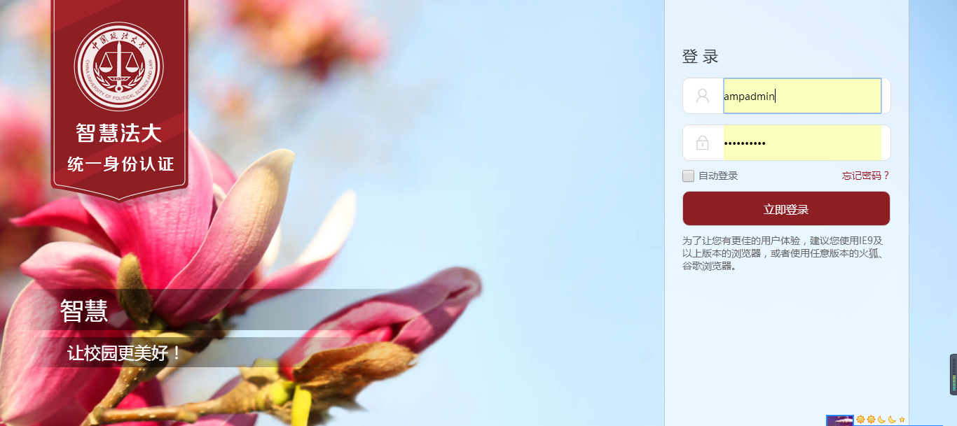
智慧法大如何登录
(1)智慧法大本科生用户名密码为urp用户名密码，研究生用户名为学号，密码为【身份证后6位】或者【学号】。如无法登陆，可通过邮箱找回密码或者带证件到网络部重置，昌平校区为格物楼310，学院路校区为新一号公寓107。
1

Slide 5
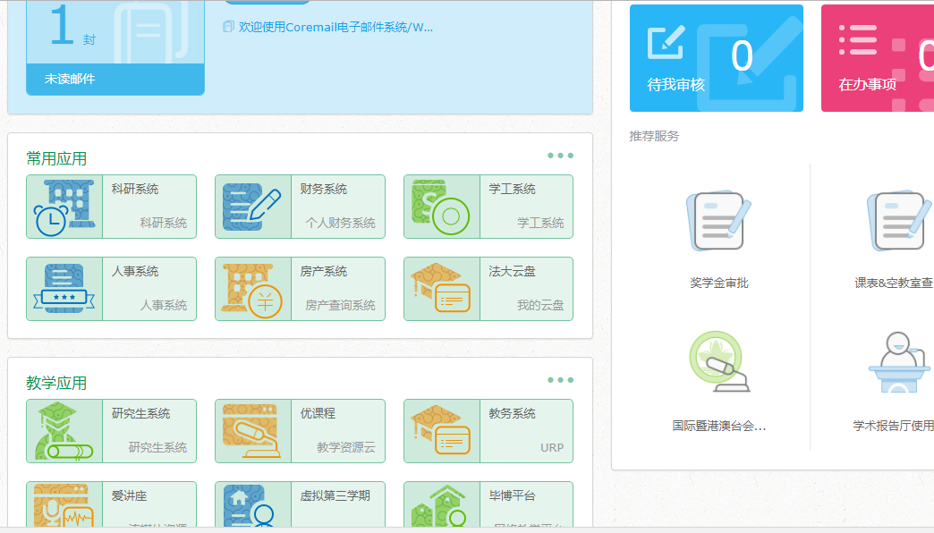
学工系统如何访问
(1) 进入智慧法大统一平台后，选择【1】位置“学工系统”，点击进入学工系统。
1

Slide 6
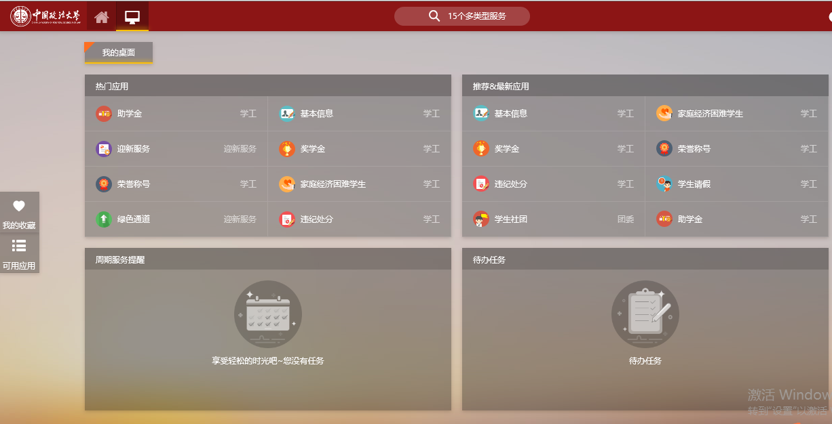
如何进入请假离校应用
2
(1)进入学工系统后，在【1】位置点击请假离校图标，进入请假离校页面。或点击【2】处查看所有可用的应用。
1

Slide 7
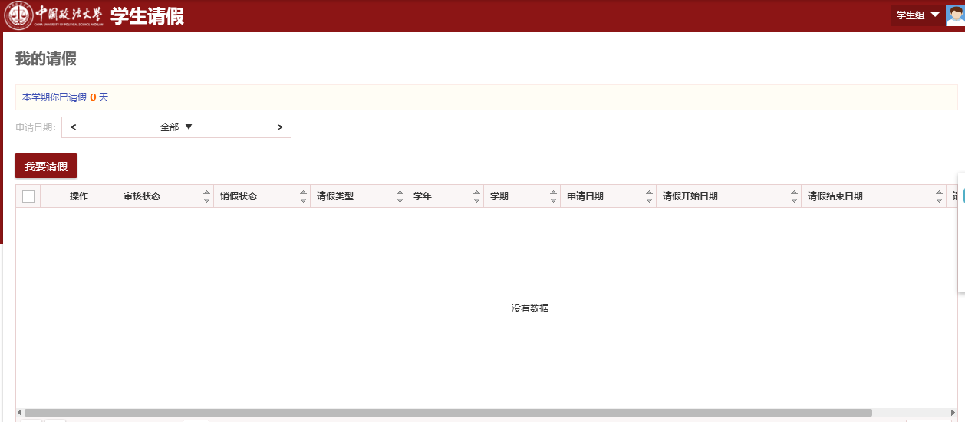
如何请假
(1)进入学生请假应用中，在【1】位置，点击我要请假，进入填写请假信息页面。
1

Slide 8
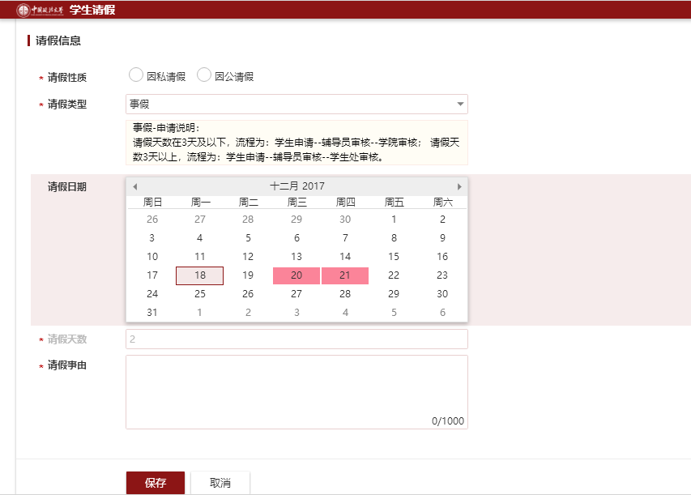
如何填写请假信息
(1)进入请假信息填写页面后，填写请假性质、请假类型（病假、事假）、请假日期、请假事由，填写完成后点击保存按钮。完成请假。
(2)请假日期选择可在【1】位置点击日期选中，被选中的日志会加深标注。
1

Slide 9
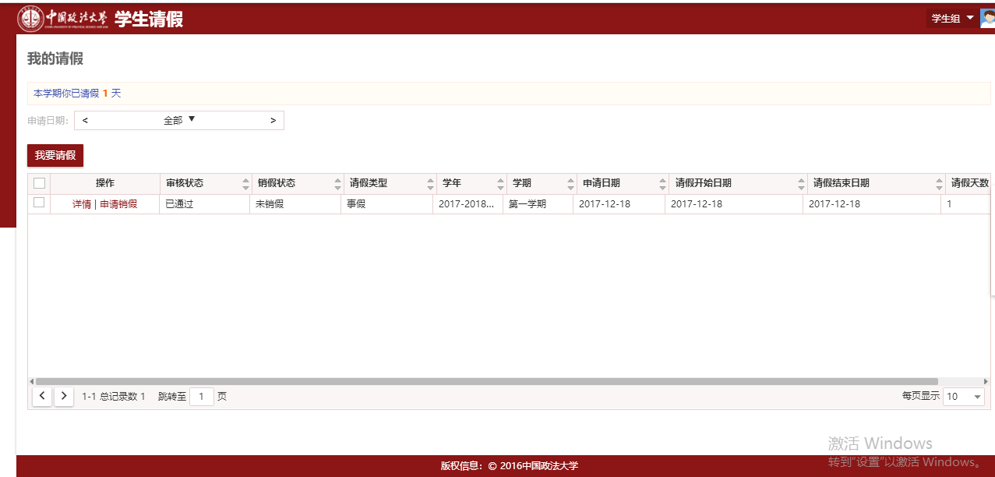
如何申请销假
(1)假期结束后登录系统在【1】位置点击“申请销假”按钮，弹出申请销假成功，即完成申请。
(2)当学生上次请假未申请销假时，学生不能再次申请请假。
1

Slide 10
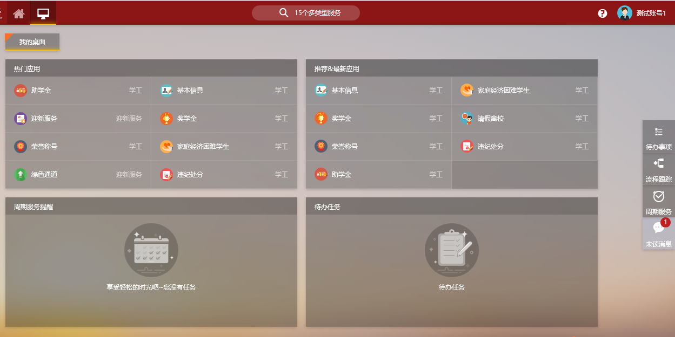
如何查看系统消息
(1)在【1】位置可以看到当前未读消息，点击此处可以查看消息内容。
(2)当请假被审核通过时会提示消息，告知已审核通过。
当假期结束后第二天会收到消息，提醒销假。
1

